Slide 1
Правиловый машинный перевод: краткий курс A concise course in rule-based machine translation
Л.Л.Иомдин
Институт проблем передачи информации им. А.А.Харкевича РАН; РГГУ;
г. Москва
2017
Лекции 3-4. Синтаксис

Slide 2
Морфологический анализ текста: повторение пройденного
Поверхностный морфологический анализ
идущий – летящий - колющий
брат – братья, отец – отцы, мать – матери, сестра - сёстры
Глубинный морфологический анализ – общие характеристики слов

Slide 3
Глубинный морфологический анализ
Вход – предложение в обычной орфографической записи
Выход – морфологическая структура предложения

Slide 4
(Глубинный) морфологический анализ
Вход – предложение в обычной орфографической записи:
Эти типы стали есть в литейном цехе

Slide 5
Морфологическая структура предложения
МС слова – совокупность МС всех омонимов данного слова
МС омонима – имя лексемы (лемма) плюс набор словоизменительных морфологических характеристик
3.1 СТАТЬ1 V,ПРОШ,МН,ИЗЪЯВ,СОВ
3.2 СТАНОВИТЬСЯ1 V,ПРОШ,МН,ИЗЪЯВ,СОВ
3.3 СТАНОВИТЬСЯ2 V,ПРОШ,МН,ИЗЪЯВ,СОВ
3.4 СТАЛЬ S,РОД,ЕД,ЖЕН,НЕОД
3.5 СТАЛЬ S,ДАТ,ЕД,ЖЕН,НЕОД
3.6 СТАЛЬ S,ПР,ЕД,ЖЕН,НЕОД
3.7 СТАЛЬ S,ИМ,МН,ЖЕН,НЕОД
3.8 СТАЛЬ S,ВИН,МН,ЖЕН,НЕОД

Slide 6
Аналитические формы слов
Будущее время: Буду работать
1.1 БЫТЬ V,НЕПРОШ,ЕД,ИЗЪЯВ,1-Л,НЕСОВ
2.1 РАБОТАТЬ V,ИНФ,НЕСОВ
Страдательный залог: Был отвергнут
1.1 БЫТЬ V, ПРОШ, ЕД, ЛИЧ, ИЗЪЯВ, МУЖ, НЕСОВ
2.1 ОТВЕРГАТЬ V, НЕПРОШ, МН, ЛИЧ, ИЗЪЯВ, 3-Л, СОВ
2.2 ОТВЕРГАТЬ V, ПРОШ, ЕД, ПРИЧ, КР, МУЖ, СОВ, СТРАД

Slide 7
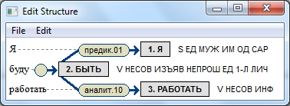
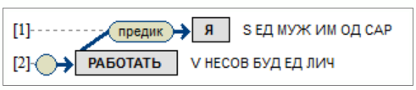
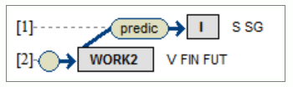
Аналитические формы слов: дальнейшая судьба

Slide 8
Аналитические формы слов
Future in the Past Perfect Continuous: Would have been working
1.1 WOULD V,PST
2.1 HAVE V,MF
3.1 BE V,PP
4.1 WORK V,ING

Slide 9
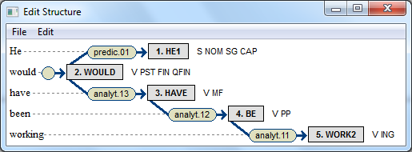
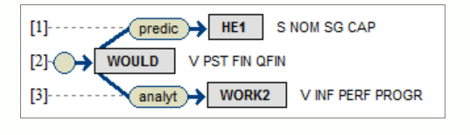
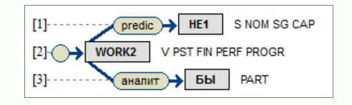
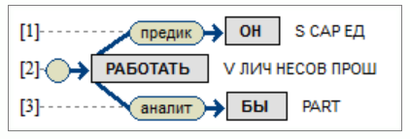
Аналитические формы слов: дальнейшая судьба

Slide 10
Элементы морфологического анализатора
Морфологический словарь
Стандартные морфологические объекты
Алгоритм морфологического анализа
Процедуры и программы

Slide 11
Морфологический словарь
ENTRY:КРУЖОК acct:b
осн:круж(о`)к чер:2 т:9
trs:circle
ENTRY:КРУЖКА acct:a
осн:кру`ж(е)к чер:3 т:4
trs:mug

Slide 12
Морфологический словарь
ENTRY:КРУГЛЫЙ acct:adj_ac1
осн:кругл т:211 ф:51
trs:round
ENTRY:КРУГЛО acct:adv_c
осн:кругл ф:38 ф:15 ф:52
trs:roundly

Slide 13
Морфологический словарь
ENTRY:КРАСИВЫЙ acct:adj_a
осн:краси`в т:211 ф:51 осн:кра`ше хар:A,срав осн:краси`вше хар:A,срав
trs:beautiful
ENTRY:КРАСИВО acct:adv_a
осн:краси`в ф:15 ф:38 ф:52 осн:кра`ше хар:ADV,срав осн:краси`вше хар:ADV,срав
trs:beautifully

Slide 14
Морфологический словарь
ENTRY:КРУЖИТЬ1 [НЕСОВ!] acct:vn_ct
хар:V,осн:круж т:353 т:411
|| acct:vn_bt*2 хар:V,осн:круж т:353 т:411 \\с
trs:whirl_about
ENTRY:КРУЖИТЬ2 [НЕСОВ!] acct:vn_ct
хар:V,осн:круж нет:страд т:353 т:411
|| acct:vn_bt*2 хар:V,осн:круж нет:страд т:353 т:411
trs:circle

Slide 15
Стандартные морфологические объекты
Списки окончаний
Форматы
Трафареты
Маски
Чередования

Slide 16
Стандартные морфологические объекты
Списки окончаний
ок:001 [ вода ]
'а'ед,им,'ы'ед,род,'е'ед,дат,'у'ед,вин,'ой'ед,твор, * 'е'ед,пр,'ы'мн,им,'#'мн,род,'ам'мн,дат, * 'ы'мн,вин,'ами'мн,твор,'ах'мн,пр,'ою'ед,твор,'о'сл
ок:011 [ здание ]
'е'ед,им,'я'ед,род,'ю'ед,дат,'е'ед,вин,'ем'ед,твор,'и'ед,пр, *
'я'мн,им,'й'мн,род,'ям'мн,дат,'я'мн,вин,'ями'мн,твор, *
'ях'мн, пр,'е'сл

Slide 17
Стандартные морфологические объекты
Форматы
ф:001
хар:S,муж,неод
ф:002
хар:S,жен,неод
ф:003
хар:S,сред,неод

Slide 18
Стандартные морфологические объекты
Трафареты
т:001 [вода]
ф:2,ок:1
т:101 [ жена ]
хар:S,од,жен,ок:1/24,ок:'#'мн,вин

Slide 19
Стандартные морфологические объекты
Чередования
чер:001 [стрелок]
ед,им
чер:002 [лесок]
ед,им/ед,вин
чер:003 [сосен]
мн,род

Slide 20
Алгоритм морфологического анализа
Морфологические позиции (обойма)
Русский язык: 6 позиций
префикс основа тема суффикс окончание частица
1 2 3 4 5 6
писать написанный поинтереснее рассматривающийся
Просмотр слева направо или справа налево
Конечный автомат!
Notes:
20

Slide 21
Алгоритм морфологического анализа
Обработка сложных слов
нефтепереработка = нефте (=НЕФТЬ,сл) +переработка
пятитомный = пяти (=ПЯТЬ,сл) + томный2
полкруга = пол (=ПОЛ3,сл) + круг
миннауки = мин (=МИНИСТЕРСТВО,им,сл-верш) + наука
бизнес-проект = бизнес (БИЗНЕС,им,ед) + проект
наркоманка = нарко (НАРКОТИЧЕСКИЙ,сл) + манка
киноманка = кино (КИНО, COM,сл) + манка
(чтобы избежать такого разбора, надо вводить слова в словарь)

Slide 22
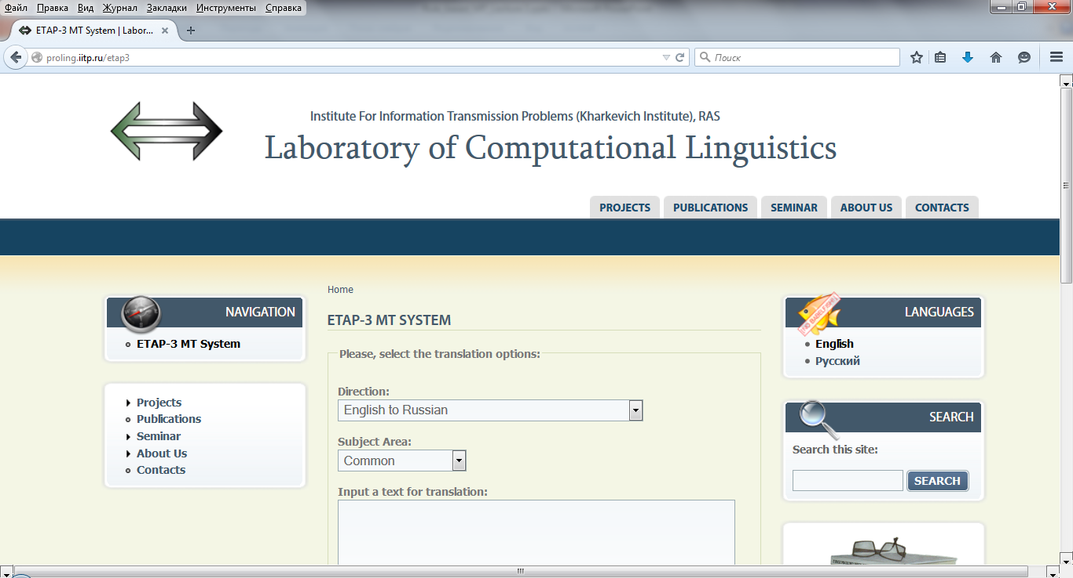
Работа системы ЭТАП-3 online

Slide 23
Синтаксис в лингвистической теории и в машинном переводе
Два основных принципа представления синтаксической структуры предложения:
Системы составляющих
Деревья зависимостей

Slide 24
Синтаксис
S
NP
VP
A
N
V
N
Маленький мальчик ест мороженое
Системы составляющих
(деревья составляющих)
Notes:
24

Slide 25
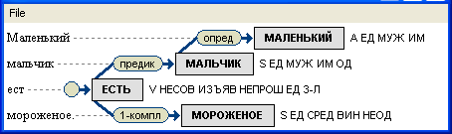
Синтаксис
Деревья зависимостей

Slide 26
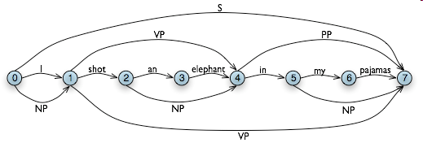
Синтаксическая неоднозначность: разные деревья составляющих

Slide 27
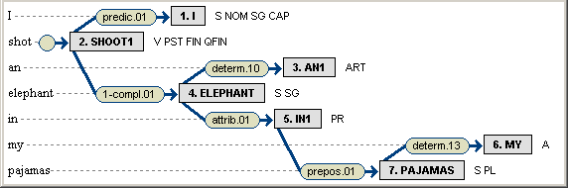
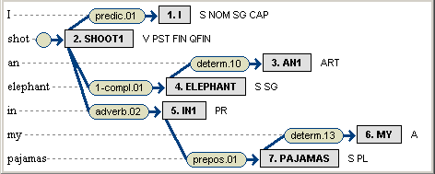
Синтаксическая неоднозначность: разные деревья зависимостей

Slide 28
Определение дерева зависимостей
Узлы
Единственная вершина
Стрелки помечены именами cинтаксических отношений

Slide 29
Типы поверхностно-синтаксических отношений
Актантные
Атрибутивные
Сочинительные
Служебные

Slide 30
Актанты
Ребенок спит 1 актант
Полиция бездействует 1 актант
Иван построил дом 2 актанта
Иван вырастил сына 2 актанта
Иван посадил дерево 2 актанта
Клара у Карла украла кларнет 3 актанта
Клара у Карла купила кларнет 4 актанта
за 100 гульденов
Notes:
30

Slide 31
Актанты и валентности
Ребенок спит 1 актант
Полиция бездействует 1 актант
Иван построил дом 2 актанта
Иван вырастил сына 2 актанта
Иван посадил дерево 2 актанта
Клара у Карла украла кларнет 3 актанта
Клара у Карла купила кларнет за 100 гульденов 4 актанта
Способности слова (глагола, существительного и др.) присоединять к себе актанты ситуации называются валентностями этого слова. Количество валентностей определяется тем, какое минимальное число актантов нужно использовать для толкования слова.
Notes:
31

Slide 32
Актанты и валентности
Во всех примерах на пред. слайде реально встречаются все актанты, представляющие валентности соответствующих глаголов, т.е. все их валентности насыщены. Тем самым глагол спать имеет 1 валентность, глагол украсть - 3 валентности и т.д.
В предложениях Клара украла кларнет или Клара купила кларнет лишь часть валентностей насыщена.
Теория валентностей: Люсьен Теньер. Элементы структурного синтаксиса.
Notes:
32

Slide 33
Актанты и сирконстанты
Клара у Карла купила кларнет за 100 гульденов на набережной Хендрика в Амстердаме 1 сирконстант
Клара у Карла купила кларнет за 100 гульденов на набережной Хендрика в Амстердаме в 5 часов утра 2 сирконстанта
Клара у Карла купила кларнет за 100 гульденов на набережной Хендрика в Амстердаме в 5 часов утра после долгих уговоров 3 сирконстанта
Notes:
33

Slide 34
Актантные СинтО
Предикативное
Агентивное
Комплетивные
Присвязочное
Дательно-субъектное
Предложное

Slide 35
Предикативное СинтО
Прототипический случай: подлежащее в именительном падеже
Отец_{им} [Y] был [X] на работе.
Отец_{им} [Y] не был [X] на работе.
Почему ты_{им} [Y₁] звонишь [X₁] так поздно, случилось [X₂] что-нибудь_{им} [Y₂]?
предик

Slide 36
Предикативное СинтО
Подлежащее в род. падеже при отрицании
Отца_{род} [Y] не было [X] на работе.
Что_{им} [Y] случилось [X]? - Ничего_{род} [Y] не случилось [X].
Сегодня не поступило [X] ни одного письма_{род} [Y].
*Еще никого_{род} [Y] не приходило [X].
*Вас_{род} [Y] здесь не стояло [X]!

Slide 37
Предикативное СинтО
Подлежащее в род. падеже без отрицания
Не волнуйтесь, хлеба_{род} [Y] хватит [X] на всех.
Ему вечно недостает [X] времени_{род} [Y].
Мне хватило [X](и) рубля_{род} [Y], чтобы заплатить за билет.
Мне не хватило [X] рубля_{род} [Y], чтобы заплатить за билет.
NB: дополнительные валентности при отрицании

Slide 38
Предикативное СинтО
Подлежащее - количественная группа в им. пад.
К Пете в гости пришли [X] {два_{им} друга_{род} [Y]}_{им}.
На эти цели было [X] потрачено целых {пятьсот_{им} рублей_{род} [Y]}_{им}.
Все места в зале были заняты, да еще {человек_{род} [Y] двадцать_{им} }_{им} сидело [X] на сцене.

Slide 39
Предикативное СинтО
Подлежащее - распределительная группа
С первого и второго дерева упало [X] по [Y] груше.
Каждому участнику соревнований было [X] выдано по [Y] спортивному костюму и по пятьсот долларов.

Slide 40
Предикативное СинтО
Подлежащее - инфинитив
Отправить_{инф} [Y] всех на дачу - фактически устроить [X] себе отпуск (биинфинитивная конструкция).
Снять_{инф} [Y] квартиру у метро стало [X] целой проблемой.
Было [X] бы разумно <разумным> послать_{инф} [Y] туда хорошего врача.

Slide 41
Предикативное СинтО
Придаточное подлежащее с союзом
Всем известно [X], что [Y] Земля имеет форму шара.
Мне снится [X], будто [Y] я от поезда отстал (Ю.Левитанский ).
Сомнительно [X], чтобы [Y] директор подписал Ваше заявление.
Жаль [X], когда [Y] друзья ссорятся.
Хорошо [X], если [Y] наберется сейчас в России тысяч 200 фермерских хозяйств.

Slide 42
Предикативное СинтО
Придаточное подлежащее без союза
Мне безразлично [X], придет [Y] ли он.
Мне безразлично [X], придет [Y] он или нет.
Мне безразлично [X], кто придет [Y].
Мне безразлично [X], когда он придет [Y].
Придет [Y] он или нет, большой вопрос [X].
*Придет [Y] он или нет, большая проблема [Y].

Slide 43
Синтаксические признаки (экскурс)
Мне безразлично, придет ли он.
Мне безразлично, придет он или нет.
Мне безразлично, кто придет.
Мне безразлично, когда он придет.
*Мне странно, придет ли он.
*Мне странно, придет он или нет.
*Мне странно, кто придет.
*Мне странно, когда он придет.

Slide 44
Синтаксические признаки (экскурс)
Мне безразлично, придет ли он.
Мне безразлично, придет он или нет.
Мне безразлично, кто придет.
Мне безразлично, когда он придет.
безразлично = ПРЕДВОПР

Slide 45
Синтаксические признаки (экскурс)
*Мне странно, придет ли он.
*Мне странно, придет он или нет.
*Мне странно, кто придет.
*Мне странно, когда он придет.
странно ≠ ПРЕДВОПР

Slide 46
Синтаксические признаки (экскурс)
Мне странно, что он не пришел.
?Мне безразлично, что он не пришел.
*Мне трудно, что он не пришел
Notes:
46

Slide 47
Синтаксические признаки (экскурс)
Мне странно, что он не пришел.
странно = ПРЕДЧТО
Notes:
47

Slide 48
Синтаксические признаки (экскурс)
*Мне трудно, что он не пришел.
трудно ≠ ПРЕДЧТО
Notes:
48

Slide 49
Синтаксические признаки (экскурс)
?Мне безразлично, что он не пришел.
безразлично ≠ ПРЕДЧТО?
безразлично = ПРЕДЧТО?
Notes:
49

Slide 50
Синтаксические признаки
Полезно посоветоваться с врачом.
Бесполезно советоваться с врачом.
Поступать так невежливо.
ПРЕДИНФ
Notes:
50

Slide 51
Синтаксические признаки
ПРЕДЧТО, ПРЕДИНФ, ПРЕДВОПР
любопытно, интересно, великолепно, противно, красиво, глупо, мудро, сомнительно, позорно, стыдно, отлично, губительно, гуманно, жестоко, идеально, надо, жаль, всё равно
Notes:
51

Slide 52
Нетривиальное управление предикатных слов и синтаксические признаки
(1) Странно, что Иван пришел.
(2) Я уверен, что Иван ушел.
Способность присоединять придаточное со что в (1) нельзя описывать как управление A: *Странный, что он ушел, факт…
Способность присоединять придаточное со что в (2) следует описывать как управление A: Петр, уверенный, что Иван ушел, лег спать.

Slide 53
Нетривиальное управление предикатных слов и синтаксические признаки
Гранулярность управления и синтаксических признаков
Я не знаю, куда он пошел.
*Я не хочу, куда он пошел.
*Я не уверен, куда он пошел.
Я не знаю, пришел ли он.
*Я не хочу, пришел ли он.
Я не уверен, пришел ли он.

Slide 54
Нетривиальное управление предикатных слов и синтаксические признаки
Гранулярность управления и синтаксических признаков
ПРЕДВОПР:
Поразительно, как в человеке могут уживаться такие противоположные качества
*Поразительно, знал ли он об этом.
ПРЕДВОПР vs. ПРЕДАЛЬТ

Slide 55
Агентивное СинтО
Этот проект рассматривался [X] президентом [Y].
Этот проект был рассмотрен [X] президентом [Y].
Рассмотрение [X] проекта президентом [Y] заняло три недели.
Посещение [X] города немецкими туристами [Y] завершилось приемом в мэрии.
Посещение немецких туристов завершилось приемом в мэрии.
*Посещение немецкими туристами завершилось приемом в мэрии.

Slide 56
Агентивное СинтО
Владивосток был закрыт для посещения [X] иностранными туристами [Y].

Slide 57
Квазиагентивное СинтО
Посещение [X] немецких туристов [Y] завершилось приемом в мэрии.
Визит [X] немецких туристов [Y] завершился приемом в мэрии.
На озере Лох-Несс в Шотландии появилось загадочное чудовище.
Появление [X] лохнесского чудовища [Y] вызвало огромный интерес.

Slide 58
Комплетивные СинтО (1 -5).
Он продал [X] мне книгу за сто рублей.
Он сообщил [X] начальнику, что не сумеет прийти.
Он информировал [X] начальника, что не сумеет прийти.
Директор [D1] командировал [X] сотрудника [D2] лаборатории из [D3] Москвы в [D4] Мюнхен на [D5] пять дней для [D6] участия в конференции.

Slide 59
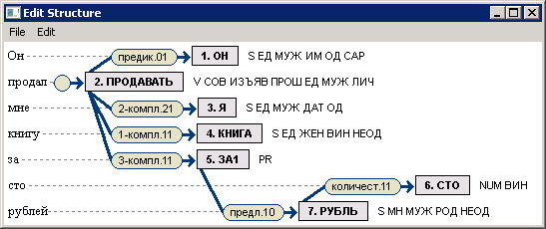
Комплетивные СинтО (1 -5).

Slide 60
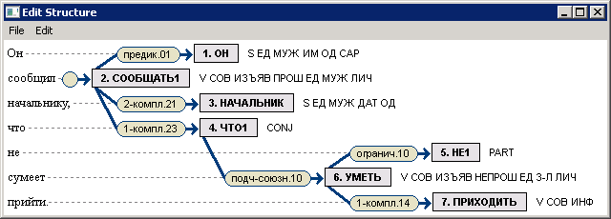
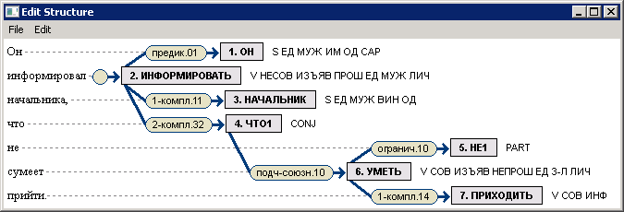
Комплетивные СинтО (1 -5)

Slide 61
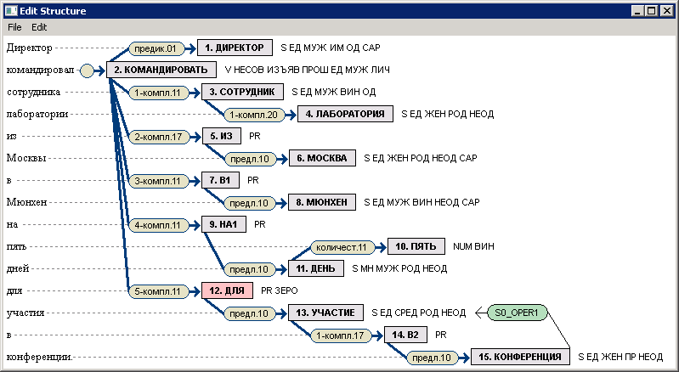
Комплетивные СинтО (1 -5)

Slide 62
Присвязочное СинтО
Он был [X] моим другом [Y].
Я увидел вдалеке озеро огромных размеров.
Издалека озеро казалось [X] огромных размеров [Y].
Появился субъект в треснувшем пенсне и клетчатых брюках.
Субъект оказался [X] в [Y] треснувшем пенсне и клетчатых брюках.

Slide 63
Дательно-субъектное СинтО
Мне [Y] холодно [X]
Вам [Y] скоро выходить [X]
Тебе [Y] тут не жить [X]
Нам было всё равно (= ВСЁ$РАВНО1), куда идти
предик
1-компл

Slide 64
Предложное СинтО
Сергей уехал на [=НА1] Север.
Сергей жил на [=НА2] Севере.
"Изводишь единого слова [Y] ради [X] тысячи тонн словесной руды"
Между [X] этими явлениями [Y] имеется большая разница.
Между [X] направлением [Y] синтаксической связи и направлением согласования имеется большая разница.

Slide 65
Атрибутивные СинтО
Определительные СинтО
(собственно) определительное
описательно-определительное
аппроксимативно-порядковое
Общеатрибутивное
Количественные
количественное
аппроксимативно-количественное
количественно-вспомогательное
Обстоятельственные
(собственно) обстоятельственное
обстоятельственно-тавтологическое
длительное
Аппозитивное
Notes:
65

Slide 66
Атрибутивные СинтО
Определительные СинтО
(1) Высокий молодой человек.
(2а) Усталые, но довольные ребята возвращались домой.
(2б) Усталые, но довольные, ребята возвращались домой.
(3) Смущенная, она быстро закрыла рот ладошкой.
Notes:
66

Slide 67
Определительное СинтО
(1) Высокий [Y’] молодой [Y’’] человек [X] .
(2а) Усталые [Y] ребята [X] возвращались домой.
(2б) Усталые [Y], но довольные ребята [X] возвращались домой.
(3а) Вошедший [Y] вслед за студентами преподаватель [X] плотно прикрыл за собой дверь.
(3б) Преподаватель [X], вошедший [Y] вслед за студентами, плотно прикрыл за собой дверь.
(4) (Что за шутки!) Еду я вторые [Y] сутки [X] (С.Маршак).
Notes:
67

Slide 68
Описательно-определительное СинтО
(1а) Усталые [Y], ребята [X] возвращались домой.
(1б) Усталые [Y], но довольные, ребята [X] возвращались домой.
(1в) Ребята [X], усталые [Y], возвращались домой.
(1г) Ребята [X], усталые [Y], но довольные, возвращались домой.
(2) Смущенная [Y], она [X] быстро закрыла рот ладошкой.
Notes:
68

Slide 69
Рестриктивные и квалификативные определения (экскурс)
(1) My sister who lives in Houston sent me her new book.
(2) My sister, who lives in Houston, sent me her new book.
Notes:
69

Slide 70
Рестриктивные и квалификативные определения (экскурс)
(1) My sister who lives in Houston sent me her new book. My other sister did not send me anything.
(2) My sister, who lives in Houston, sent me her new book. *My other sister did not send me anything.
Notes:
70

Slide 71
Рестриктивные и квалификативные определения (экскурс)
(1) Опять у меня болит этот чёртов зуб!
(2) Сегодня у меня болит только чёртов зуб, а так я чувствую себя хорошо.
(3) Сегодня у меня болит только чёртов зуб, все остальные зубы в полном порядке.
Notes:
71

Slide 72
Аппроксимативно-порядковое СинтО
(1) Он приедет числа [X] двадцатого [Y].
(2) “Вчерашний день, часу [X] в шестом [Y], Зашел я на Сенную” (Н.А.Некрасов).
(3) Дубле [X] на пятом [Y] к месту съемки приближаются пожилой мужчина и женщина (http://samsebeskazal.livejournal.com/352906.html)
(4) *Машина остановилась цикле на первом.
(5) Она вернулась только часу в первом.
Notes:
72

Slide 73
(Обще)атрибутивное СинтО
(1) Молодой человек [X] высокого роста [Y].
(2) Участки [X] площадью [Y] в 600 кв. метров.
(3) *Графитовые стержни температурой в 800 градусов.
Notes:
73

Slide 74
Количественные СинтО
Десять книг.
Книг десять
Десять книг - десяти книг – десяти книгам – десятью книгами – о десяти книгах
Десяток книг - десятка книг – десятку книг – десятком книг – о десятке книг
Направления синтаксич. связи разные!
колич
1-компл
Notes:
74

Slide 75
Количественные СинтО
(1) Я потратил двадцать два рубля.
(2) Я потратил примерно двадцать два рубля.
(3) Я потратил рубля двадцать два.
(4) Я потратил двадцать один рубль.
(5) Я потратил примерно двадцать один рубль.
(6) **Я потратил рубль двадцать один.
В (1), (2), (4),(5) – количественное СинтО.
В (3) и неграмматичном (6) – аппроксимативно-количественное СинтО.
Notes:
75

Slide 76
Количественное СинтО
(1) Книга называется "Три товарища".
(2а) Имеется десять красок.
(2б) Имеется примерно <приблизительно> десять красок.
(3а) Имеется десять различных акварельных красок.
(3б) Имеется примерно <приблизительно> десять различных акварельных красок.
В (2б) и (3б) смысл приблизительности есть, но СинтО остается количественным

Slide 77
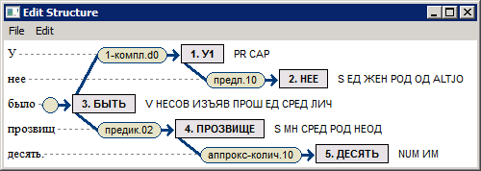
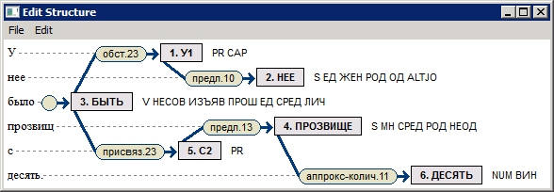
Аппроксимативно-количественное СинтО
(1) У нее было прозвищ десять.
(2) У нее было прозвищ с десять.
Смысл у (1) и (2) один и тот же. СинтO одно и то же, но структуры разные:
(1)
(2)
Notes:
77

Slide 78
Аппроксимативно-количественное СинтО
(1) Дети съели полтора килограмма груш.
(2) Дети съели килограмма полтора груш.
(3) Дети съели полкилограмма груш.
(4) *Дети съели килограмма пол груш.
(5) Дети съели один килограмм груш.
(6) *Дети съели килограмм один груш.
(7) Дети съели оба килограмма груш.
(8) **Дети съели килограмма оба груш.
Числительные один, пол, оба не формируют аппроксимативно-количественную конструкцию.
Notes:
78

Slide 79
Аппроксимативно-количественное СинтО
(1) Дети съели полтора килограмма груш.
(2) Дети съели килограмма полтора груш.
(3) Дети съели полкилограмма груш.
(4) *Дети съели килограмма пол груш.
(5) Дети съели один килограмм груш.
(6) *Дети съели килограмм один груш.
(7) Дети съели оба килограмма груш.
(8) **Дети съели килограмма оба груш.
Числительные один, пол, оба не формируют аппроксимативно-количественную конструкцию.
Notes:
79

Slide 80
Количественные отношения vs. актантные отношения существительных
(1) У нее было десять прозвищ.
(2) У нее было десяток прозвищ.
(3) У нее было прозвищ десять.
(4) У нее было прозвищ с десять.
(5) *У нее было прозвищ десяток.
(6) У нее было прозвищ с десяток (Б.Л.Пастернак, Доктор Живаго).

Slide 81
Обстоятельственное СинтО
(1) Мальчик бежал [X] очень быстро [Y].
(2) Нагреваясь [Y] , металлы расширяются [X].
(3) Он съел [X] суп на [Y] обед.
(4) Поскольку [Y1] она опоздала, мы уехали [X1,X2] без [Y2] неё.
(5) Если [Y] у тебя есть фонтан, заткни [X] его.
(6) Заходи [X], раз [Y] пришел.
(7) Приди [Y] он на 10 минут раньше, все могло [X] сложиться иначе.
(8) Когда [Y] у нас лекция [X]? (Существительное может иметь обстоятельство лишь тогда, когда оно выступает в качестве сказуемого.)

Slide 82
Обстоятельственное СинтО
(6) Дорога всё время шла [X] лесом [Y].
(7) Я не умею плавать [X] брассом [Y].
(8) Мы приступили [X] к работе 30 сентября 1985 года.
(9) Самолеты летают [X] туда каждый день [Y].
(10) Мы пошли [X] обедать [Y].
(11) Я попросил [X] у приятеля что-нибудь почитать [Y].
[Y]

Slide 83
Обстоятельственное СинтО
То, что он приехал [X] вчера [Y], говорит о многом.
Его вчерашний приезд говорит о многом.
Его приезд вчера говорит о многом.
опред
атриб

Slide 84
Обстоятельственно-тавтологическое СинтО
Он спал [X] сном [Y] праведника.
Умер <погиб, пал> [X] смертью [Y] героя.
Жил [X] полнокровной жизнью [Y].
Многое, случившееся куда позже, давно позабыто, но Иркутск светится [X]в памяти каким-то особым светом. [Y]

